Slide 1
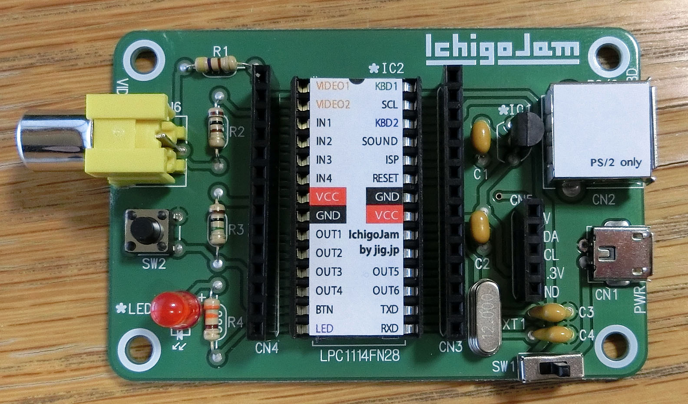
IchigoJam（イチゴジャム）入門
上田市マルチメディア情報センター

Slide 2


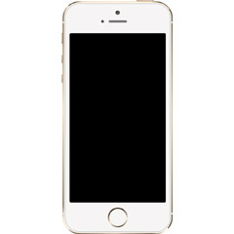

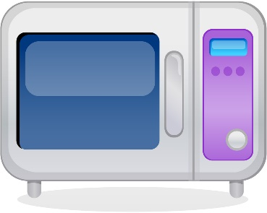
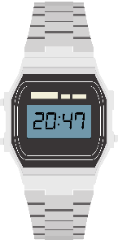

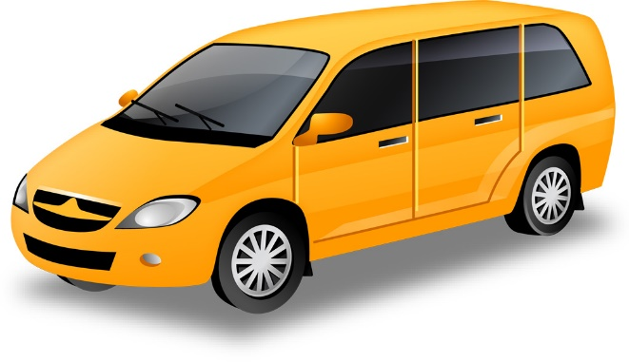

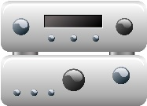
●コンピューターってどんなもの？
みんなの家には、コンピューターがいくつあるだろう？
たぶん
300個以上

Slide 3
●コンピューターってどんなもの？
みんなの家には、コンピューターがいくつあるだろう？
たぶん
300個以上

Slide 4
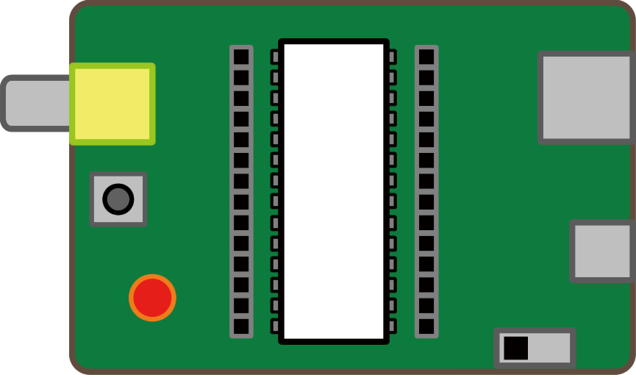

★IchigoJamもコンピューターの1つ
「コンピューター」
昔は
「電子計算機」
計算
するよ
でんしけいさんき
イチゴ
くん
？
1秒間で 50000000 回計算できる

Slide 5
★IchigoJamもコンピューターの1つ
「コンピューター」
昔は
「電子計算機」
計算
するよ
でんしけいさんき
イチゴ
くん
1秒間で 50000000 回計算できる

Slide 6
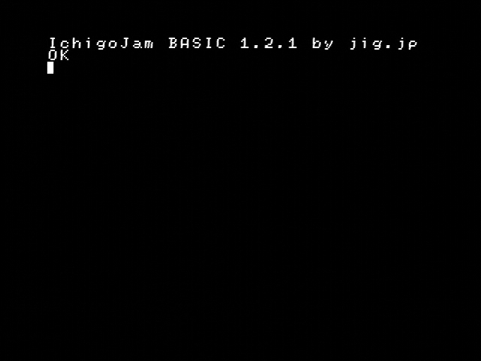
●IchigoJamを動かしてみよう
最初の画面が出る
電源スイッチを
左へ
キーボードで
文字を打ってみよう

Slide 7
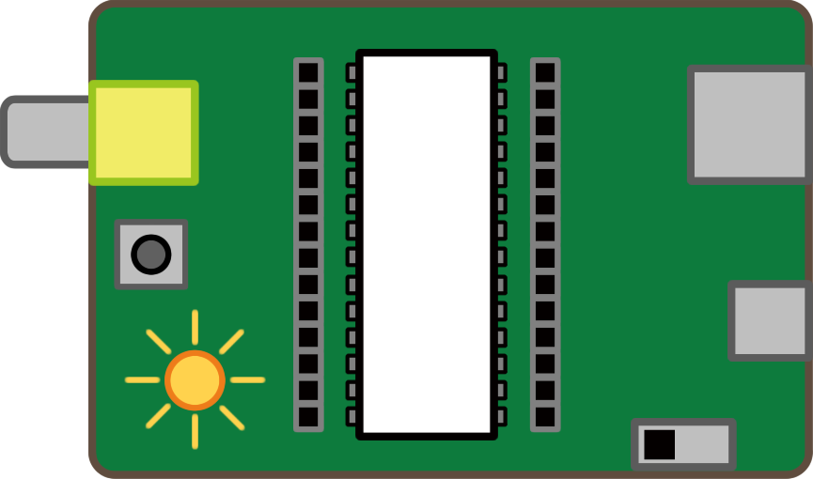

●LEDを光らせてみよう
LED1<Enter>
L
E
D
1
LED
つけるね
LEDが光る
Enter
LED0<Enter>
L
E
D
0
LED
けすね
LEDが消える
Enter
何回もやってみよう

Slide 8
★もう少し長いプログラム
10 LED1<Enter>
すぐには光らない。
「10」と行番号をつけると
すぐには実行されず
IchigoJamに記憶される。
20 LED0<Enter>
同じように記憶される。
LIST<Enter>
10 LED1
20 LED0
LIST（リスト）命令で
記憶されたプログラムが
表示される。
行番号の順番に入っている。

Slide 9
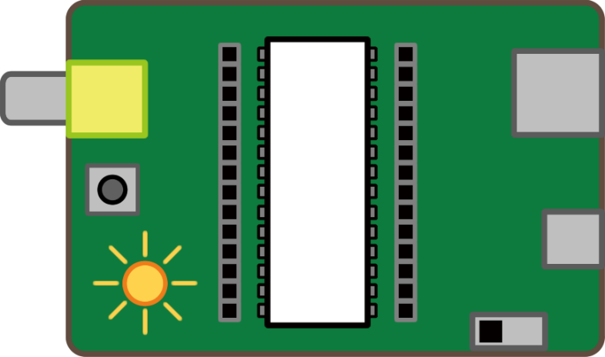
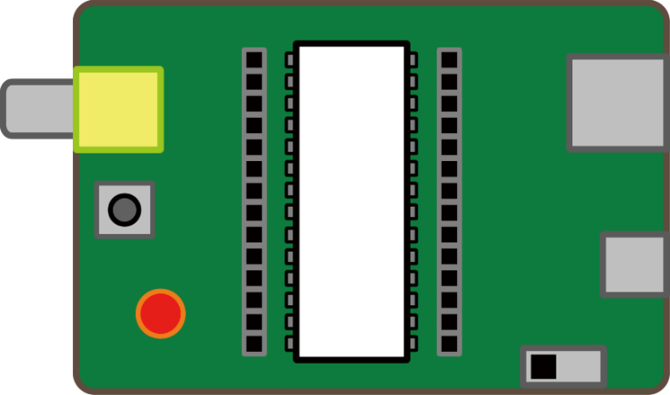

★長いプログラムを実行してみよう
RUN<Enter>
RUN（ラン）命令でプログラムを実行。
→LEDが光ったかな？
LIST<Enter>
10 LED1
20 LED0
10行目でLEDが光る
20行目でLEDが消える
→速すぎてよくわからない
LEDが光る
LEDがきえる
10 LED1
20 LED0
LED
つけるね
すごく速い
LED
けすね

Slide 10


★時間待ちを入れてゆっくりにする
15 WAIT30<Enter>
10行目と20行目の間
15行目に時間待ちの
命令を入れる。
※60分の1秒単位で待つ。60で1秒
RUN<Enter>
プログラムを実行→今度はどうかな？
10 LED1
15 WAIT30
20 LED0
LEDつけるね
30まつね
LEDけすね

Slide 11
★ずっとくりかえす
30 WAIT30<Enter>
40 GOTO10<Enter>
プログラムの最後に
30行目と40行目を
追加する。
RUN<Enter>
プログラムを実行→今度はどうかな？
10 LED1
15 WAIT30
20 LED0
30 WAIT30
40 GOTO10
LEDが光る
0.5秒まつ
もとにもどって
くりかえし
LEDがきえる
0.5秒まつ
10行へもどる

Slide 12
★プログラムをかいぞうしよう！
LIST<Enter>
10 LED1
15 WAIT30
20 LED0
30 WAIT30
40 GOTO10
LISTでリストを表示
矢印キー（←→↑↓）で
カーソル（■）を動かして
WAITの数字の後ろへ
Backspace（バックスペース）キーで
数字を消して、違う数字を入力して〈Enter〉
NEW<Enter>
RUNで実行
●プログラムを消す

Slide 13
●タイピングゲーム
アルファベットのA～Zまで
何秒で打てるか？
10 CLT
20 FOR C=65 TO 90
30 IF INKEY()!=C CONT
40 ?CHR$(C);
50 NEXT
60 T=TICK()
70 ?:?T/60;".";T%60/6
タイマークリア
文字をA～Zまで変える
ちゃんと入力できたかチェック
入力した文字を表示
20行へもどってくりかえし
打ち終わった時間を記録
時間を表示
…
（キーボード
右上）
…
=
Shift
+
－
!
Shift
+
1
（ 〃 左上）
(
…
Shift
+
８
（ 〃 右上）
$
…
Shift
+
4
（ 〃 左上）
)
…
Shift
+
９
（ 〃 右上）
%
…
Shift
+
5
（ 〃 左上）

Slide 14
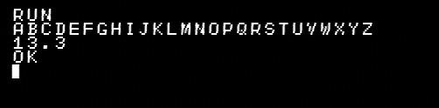
RUN<Enter>
RUNで実行
アルファベットのA～Zまで26文字をキーボードで打て！
打ち終わるとタイムが表示されます。
SAVE0<Enter>
●終わったらプログラムを保存
NEW<Enter>
●プログラムを消す

Slide 15
●かわくだりゲーム
ちょっと長いけど
がんばって入力してみよう
10 CLS:CLT:X=16
20 X=X-BTN(28)+BTN(29)
30 IF SCR(X,5) ?TICK()/60:END
40 LC X,5:?"O"
50 LC RND(32),23:?"*"
60 WAIT 3
70 GOTO 20
画面クリア：タイマークリア：自分をまん中に
自分を左右に移動
自分を表示
岩に当たったら時間表示：終了
岩を表示して上へスクロール
時間待ち
20行へもどる
=
…
Shift
+
－
（キーボード右上）
(
…
Shift
+
８
（ 〃 右上）
,
…
ね
のキー（キーボード右下）
)
…
Shift
+
９
（ 〃 右上）
*
…
Shift
+
：
（ 〃 右）

Slide 16
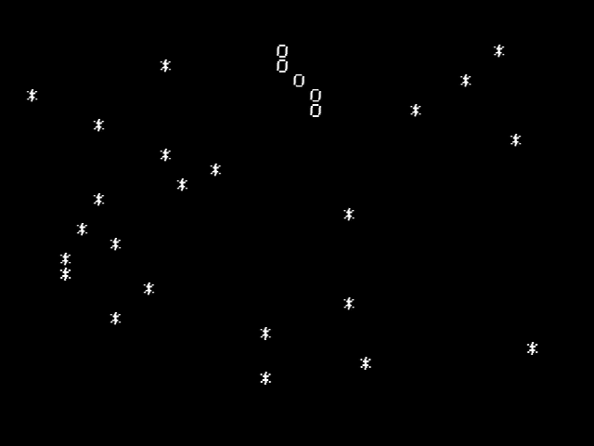
RUN<Enter>
RUNで実行
自分
岩
矢印キーの←と→で
自分を左右に動かして
岩をよけよう！
当たったら
ゲームオーバー

Slide 17
★プログラムをかいぞうしよう！
LIST<Enter>
10 CLS:CLT:X=16
20 X=X-BTN(28)+BTN(29)
30 IF SCR(X,5) ?TICK()/60:END
40 LC X,5:?"O"
50 LC RND(32),23:?"*"
60 WAIT 3
70 GOTO 20
自分
岩
１．自分と岩の
文字を変えてみよう
2．WAITの数字を変えてみよう
ゲームのスピードが変わるよ
SAVE1<Enter>
●終わったらプログラムを保存

